Slide 1
Всероссийский конкурс «Творческий учитель-2022»
Внеклассное мероприятие
«Физика и лирика»
Подготовила Сорокина Елена Васильевна,
МБОУ «Октябрьская СОШ»

Slide 2
Эпиграф
Знание только тогда знание, когда оно приобретено усилиями своей мысли, а не памятью
Л.Н.Толстой

Slide 3
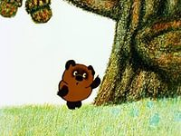
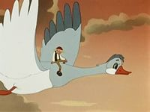
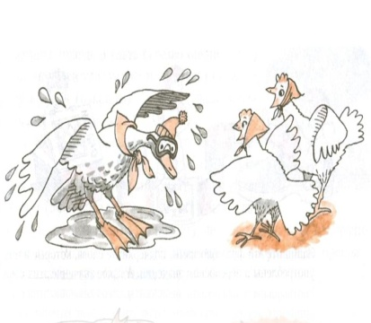
Объясните, что имеют в виду физики, когда говорят фразеологизмы
1гр.Ложка дёгтя бочку мёда портит
Яблоко от яблони недалеко падает
2гр.Черепашьим шагом
Как соломинка и янтарь
3гр.Ветер снег съедает
Как с гуся вода
4 гр.Пошло дело, как по маслу
Как аукнется, так и откликнется

Slide 4
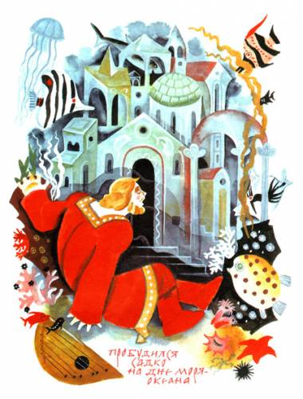
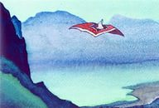
Сказки как предпосылки изобретениям человечества
1)Русская былина «Садко»
2)Русская народная сказка «Ковёр-самолет»

Slide 5
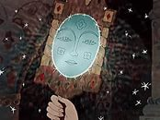
Сказки как предпосылки изобретениям человечества
3) «Сказка о золотом петушке»- А.С.Пушкин
4) «Сказка о мертвой царевне и семи богатырях»-А.С.Пушкин

Slide 6
Творцы, изобретатели превратили сказку в быль
В сказке
Наяву
1.Садко на дне моря- океана, возле палат белокаменных.
2.Летающий ковёр
3.Петух поворачивается в сторону откуда идет враг
4.Волшебное зеркальце
1. Возможность жизни и работы под водой с помощью подлодки и батискафа или батисферы
2. Дельтапланы, современная авиация
3. Радиолокация, антенны
4. Телевидение, скайп

Slide 7
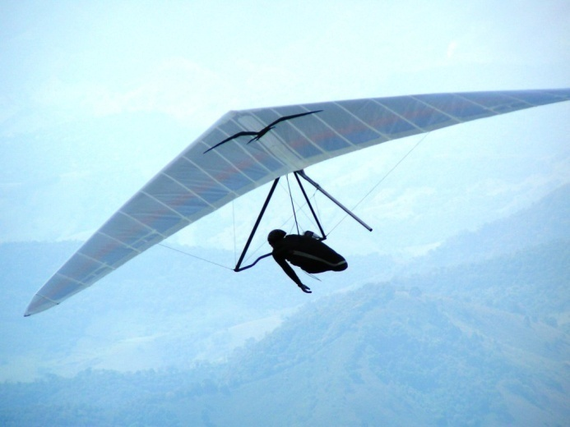
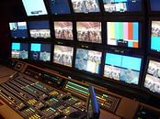
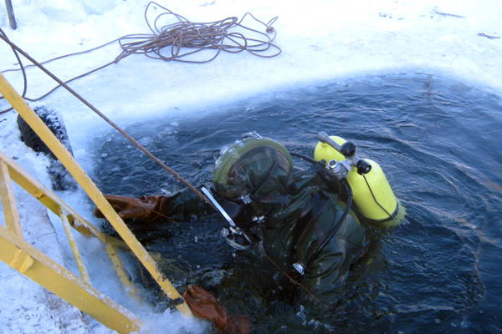
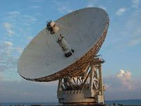
Изобретения

Slide 8
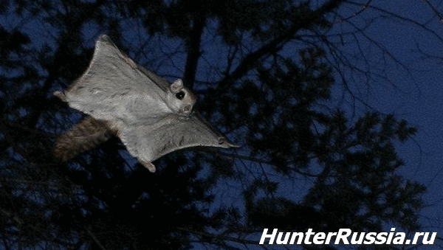
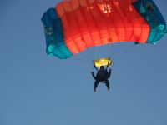
«Живые планеры»
В наших лесах живет много разных необычных зверьков. К ним относится небольшая белочка, которую еще называют летучей белкой. Такое название ей дали за умение перелетать на большие расстояния, 20-30 метров. Точнее, не перелетать, а ловко парить среди деревьев. Это возможно благодаря большим перепонкам, которые имеются у летяги между передними и задними лапами.

Slide 9
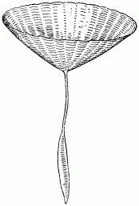
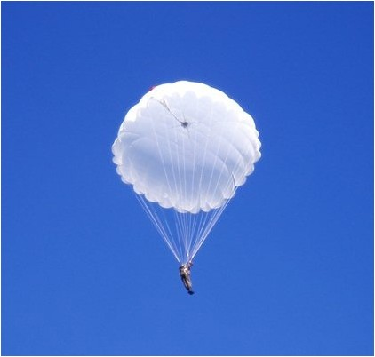
Безмоторные планеры
Растения также нередко прибегают к услугам планеров — именно для распространения своих плодов и семян. Многие плоды и семена снабжены либо пучками волосков (хохолки одуванчика, козлобородника, хлопчатника), которые действуют наподобие парашюта, либо же поддерживающими плоскостями в форме отростков, выступов и т. п. Такие растительные планеры можно наблюдать у хвойных, кленов, вязов, березы, граба, липы, многих зонтичных и т. д.
У некоторых растений крылья и парашюты остаются в соединении с семенами только на время полета. В других случаях семя остается все время соединенным с парашютом.

Slide 10
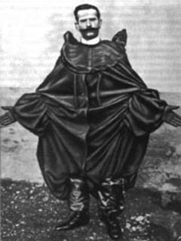
Плащ-парашют.
Франц Райхелт
(1879 —1912) — австрийский портной, изобрел «плащ-парашют». Это специальный спасательный костюм для лётчика с общей площадью торможения около десяти квадратных метров. К сожалению, во время испытания своего изобретения с Эйфелевой башни с высоты 60 м он погиб.

Slide 11
Учите физику с увлечением!
Спасибо за работу.

